Slide 1





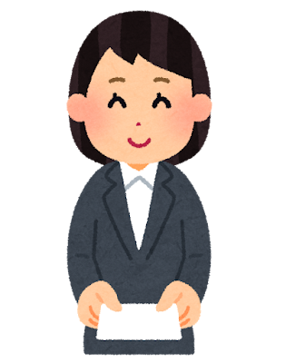
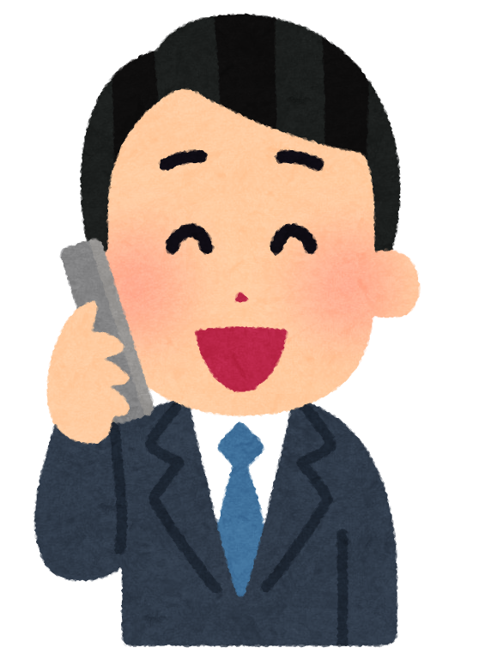




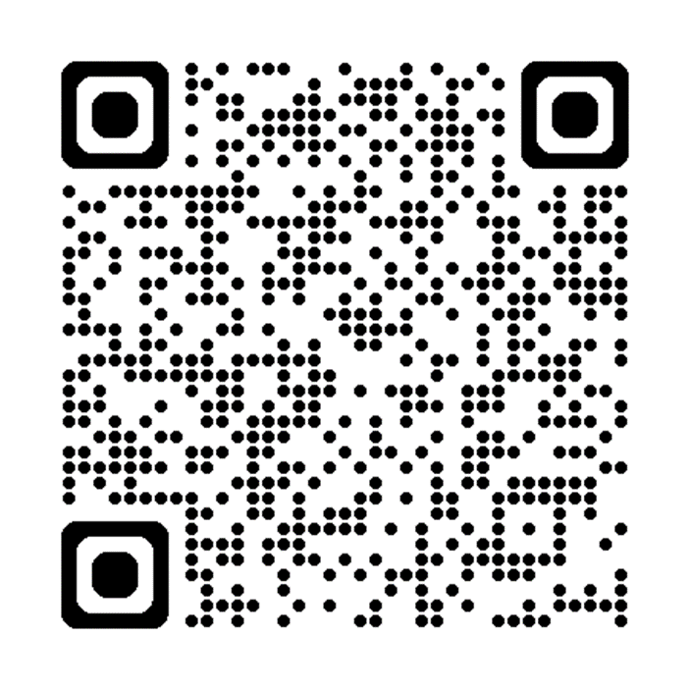
東京わかものハローワークセミナー
失業保険受給に必要な、
求職活動実績になります。
わかハロ初めての方 歓迎！！！
2
東京わかものハローワーク×せたがや若者サポートステーション
ビジネスマナーセミナー
20
（金）
身だしなみやお辞儀の仕方、敬語、電話・メール応対など社会人としての基礎的なマナーを学べます。
社会人経験のある無しに関わらず、基礎的なビジネスマナーをしっかり身につけたい方におすすめです！
※令和７年９月・１１月に実施した「ビジネスマナーセミナー」と同内容となります。複数回の受講はご遠慮ください。
場 所
東京わかものハローワーク
セミナールーム
〒150-0002 東京都渋谷区渋谷２－１５－１
渋谷クロスタワー８F
対 象
３４歳以下の方（新卒者除く）
アクシュ
定 員
１６名（先着順）
※ 満席の場合は、キャンセル待ちを承ります。
日 時
令和8年
２月２０日（金）
渋谷
クロス
ー
14：00〜16：00
講 師
せたがや若者サポートステーション
キャリアコンサルタント 石原 篤 氏
03-3409-0328
【お申し込み方法】
・受付期間 １／２６(月) ～ ２／１９(木) １５時
東京わかものハローワークＨＰ内の、セミナー・面接会等イベント
のページからＷｅｂにてお申し込みください。
（やむを得ずキャンセルする場合は、キャンセル連絡フォームにてご連絡ください）
お申し込み・お問い合わせ
受付時間 10:00～18:00 (平日のみ)
わかハロHP
東京わかものハローワーク
TEL
03-3409-0328
東京わかものハローワーク
10:00〜18:00（平日のみ）

